Slide 1
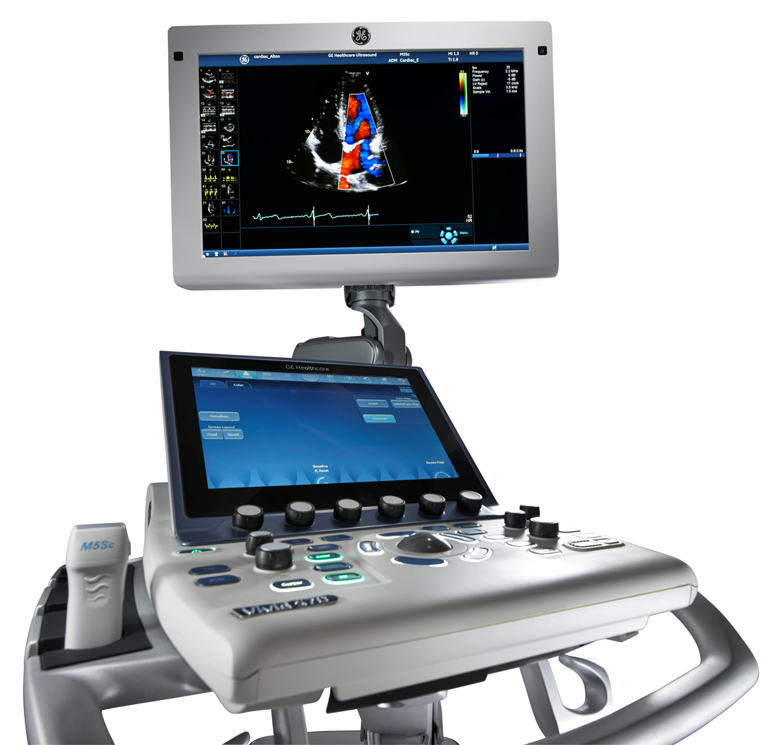

Эхокардиография собак шаг за шагом
Эхокардиографичские режимы
Оптимизация изображения
Владислава Илларионова

Slide 2
План лекции
Ультразвук – базовые понятия
История медицинского применения ультразвука
Место эхокардиографии в клинической ветеринарной кардиологии
Обзор эхокардиографических режимов
Понятие разрешения
Оптимизация изображения

Slide 3
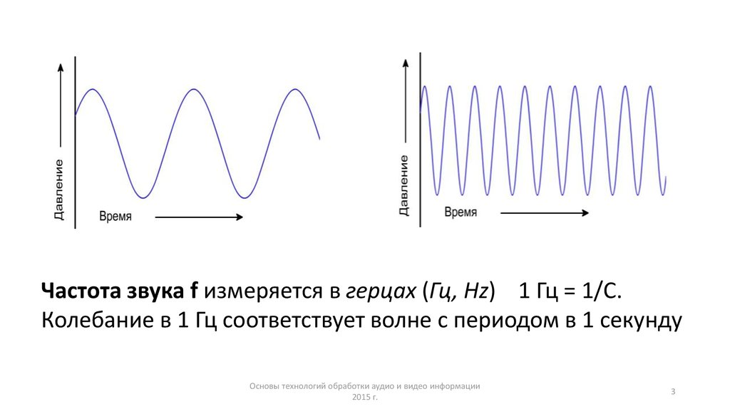
Звук
Физическое явление, представляющее собой распространение в виде упругих волн механических колебаний в твердой, жидкой или газообразной среде
Характеризуется амплитудой и частотой
Амплитуда характеризует громкость звука
Частота определяет высоту

Slide 4
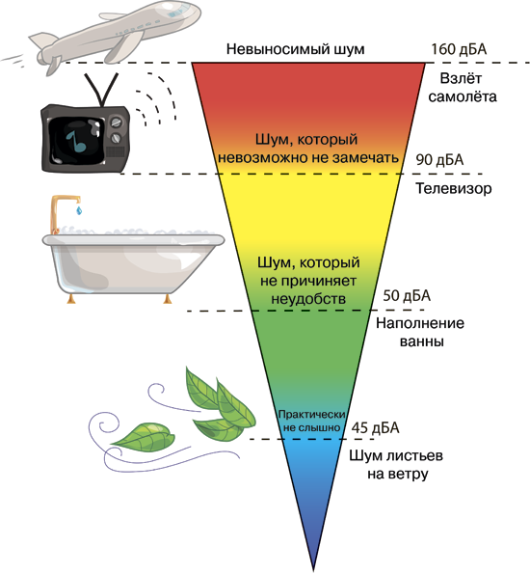
Громкость звука

Slide 5
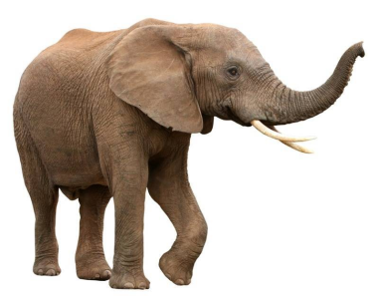
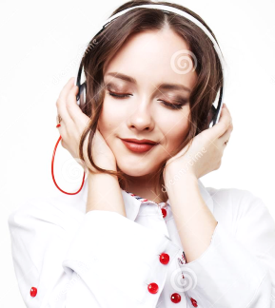
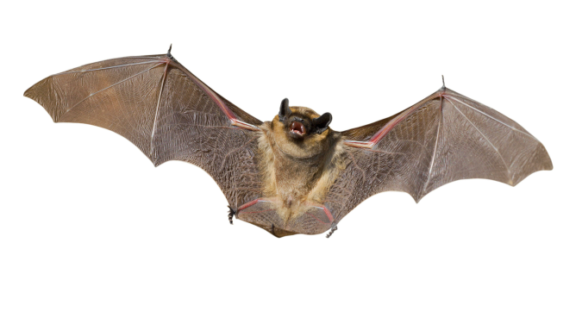
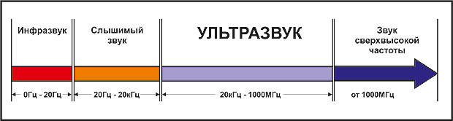
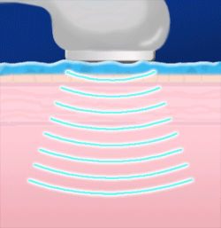
Частота звука

Slide 6
Ультразвук
Ультразвук – звук с частотой более 20 000 колебаний в секунду(20 кГц)
Скорость распространения ультразвука в среде зависит от свойств среды
Скорость распространения в тканях организма -1540 м/сек

Slide 7
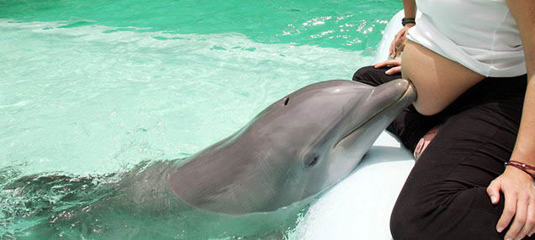
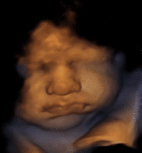
Звуковидение
Получение оптически видимых изображений предметов с помощью акустических волн

Slide 8
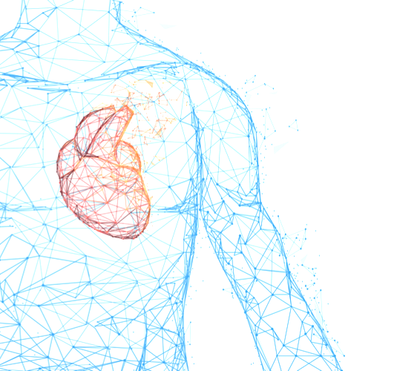
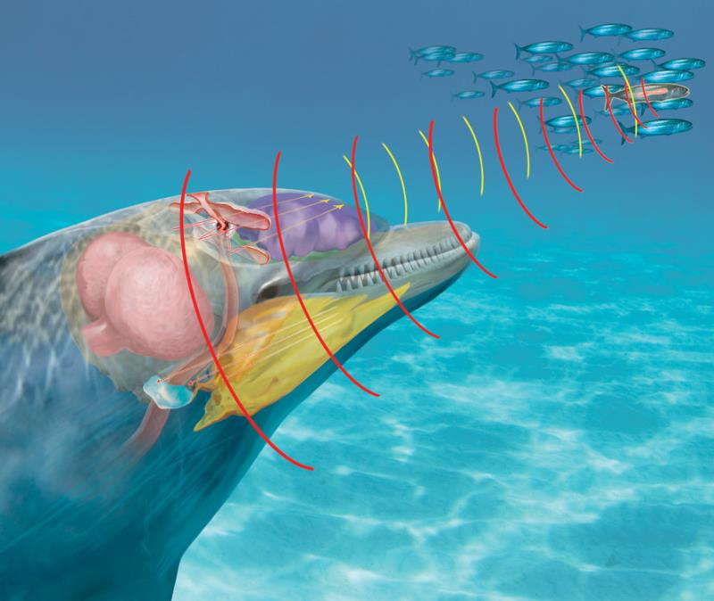
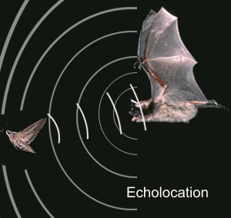
Эхолокация

Slide 9
История изучения
В 1794 году Ладзаро Спалланцани доказал, что летучая мышь с заткнутыми ушами перестает ориентироваться в пространстве
В 1822 году, погрузив в Женевское озеро подводный колокол, удалось вычислить скорость звука в воде, что предопределило рождение гидроакустики
1876 году - Френсис Гальтон создал первое устройство для получения ультразвука (свисток Гальтона)

Slide 10
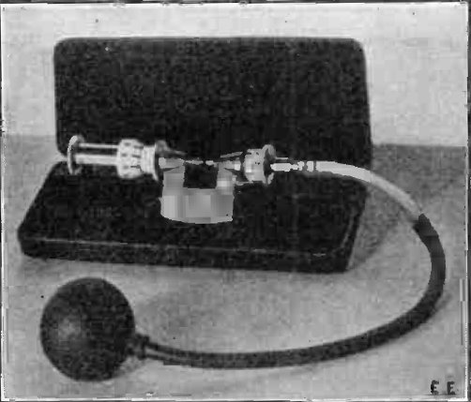
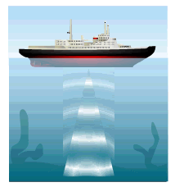
Начало
1880 год - братья Кюри открыли пьезоэлектрический эффект — возникновение электрических зарядов на поверхности некоторых кристаллов при их механической деформации
1912 год – Реджинальд Фессенден, разработал гидроакустический излучатель, действующий на расстоянии до двух миль
1920 год - Константин Васильевич Шиловский создал первый ультразвуковой эхолот

Slide 11
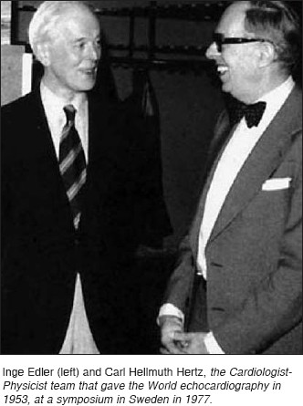
Медицина
В 1947 году австрийский невролог, психиатр Карл Дьюссик диагностировал опухоль мозга, учитывая интенсивность, с которой ультразвуковая волна проходила сквозь череп пациента
в 1953 году импульсный ультразвук для исследования сердца использовали шведские ученые - Инге Элдер и Хельмут Герц
После многочисленных технических усовершенствований, Элдер и Герц получили первые качественные изображения сердца при помощи метода ЭхоКГ
Notes:
Шведский доктор Инге Элдер. Многие годы он работал директором Кардиологической лаборатории в Университетской больнице города Лунд и отвечал за предоперационную диагностику состояния клапанов сердца. В то время кардиохирурги уже научились лечить некоторые из серьезных заболеваний, однако зачастую им приходилось действовать вслепую: до начала вмешательства у них не было никакой информации о состоянии структур сердца конкретного пациента. Чтобы найти способ решить эту проблему, Элдер привлек к работе молодого талантливого физика Хельмута Герца. Именно он предложил использовать для кардиологической диагностики ультразвуковой аппарат. 29 октября 1953 года, после многочисленных технических усовершенствований, Элдер и Герц получили первые качественные изображения сердца при помощи метода ЭхоКГ.

Slide 12
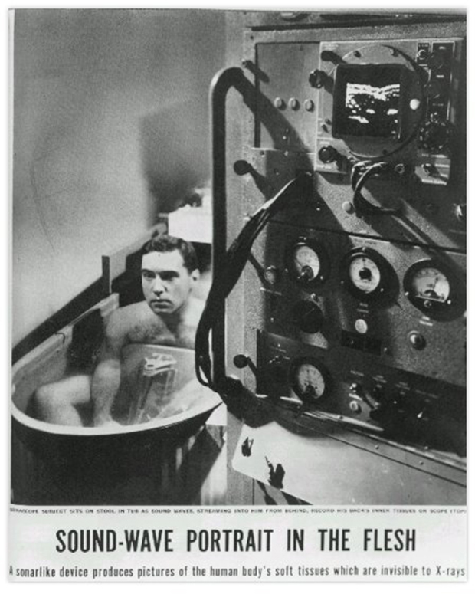
Первый медицинский УЗ сканер

Slide 13
История
1976 год - череспищеводная эхокардиография
1971 год – допплеровская визуализация
1982 год – цветовое допплеровское картирование в режиме реального времени
1994 год – допплеровская тканевая визуализация (энергетический допплер)

Slide 14
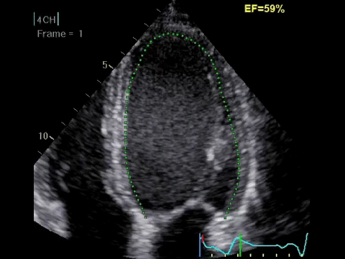
Эхокардиография
Один из наиболее совершенных методов исследования сердца
Анатомическое строение органа
Параметры насосной функции
Исследовать потоки крови: скорость и направление движения
Оценить региональную сократимость миокарда с применением количественной оценки миокардиальных скоростей
Количественно оценить скорость и степень региональной деформации миокарда

Slide 15
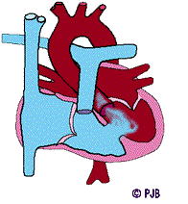
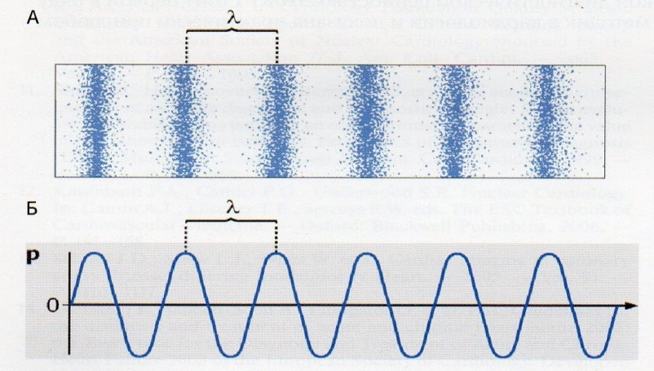
Эхокардиография

Slide 16
Применение эхокардиографии
Применяют
Не применяют
Исследования анатомии сердца
Определение размеров структур
Вычисление индексов функции сердца
Исследование потоков крови
Вычисление градиентов давления
Определения выраженности кардиомегалии
Диагностики выраженности застоя при СН
Диагностики аритмий

Slide 17
Эхокардиография
ЭхоКГ - самое сложное с точки зрения производительности исследование для ультразвукового оборудования
Врач, выполняющий такое исследование, должен обладать максимальными навыками в настройке аппарата с глубоким пониманием физических процессов

Slide 18
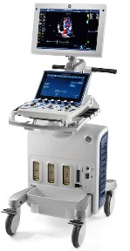
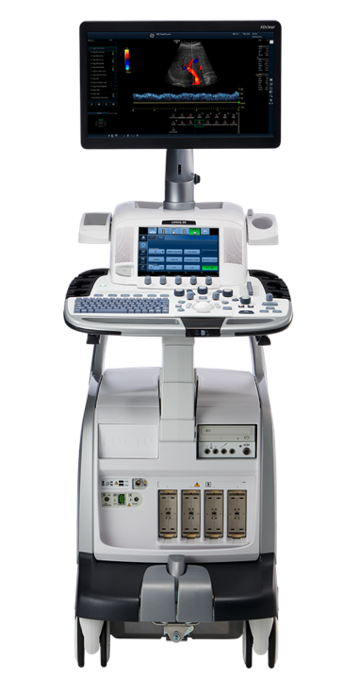
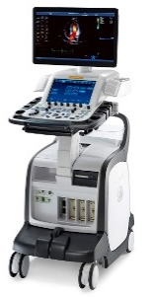
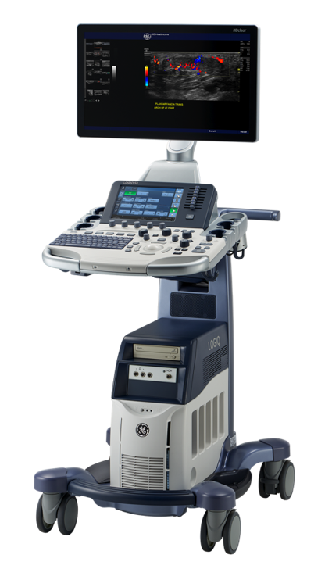
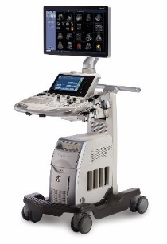
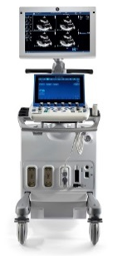
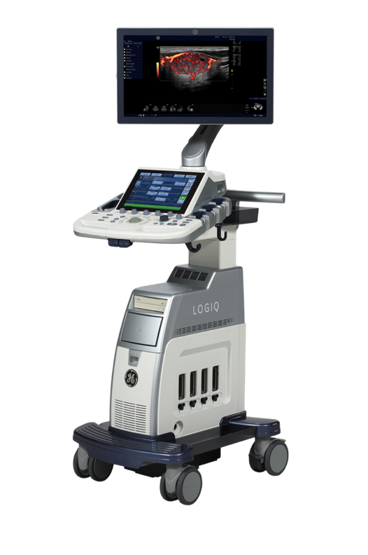
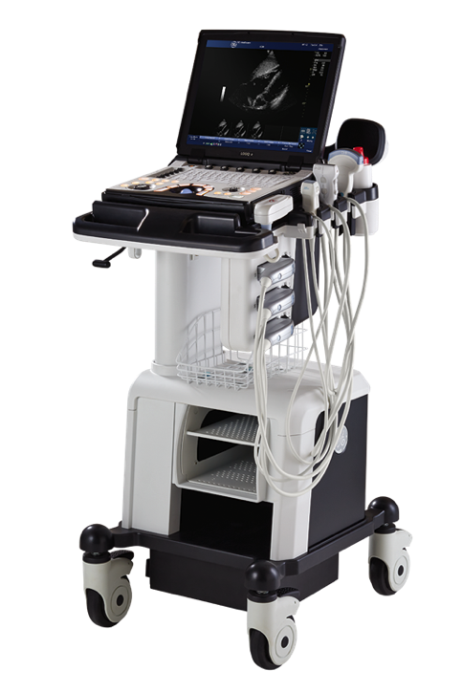
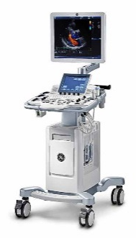
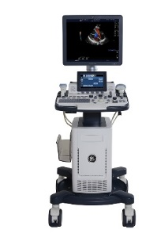
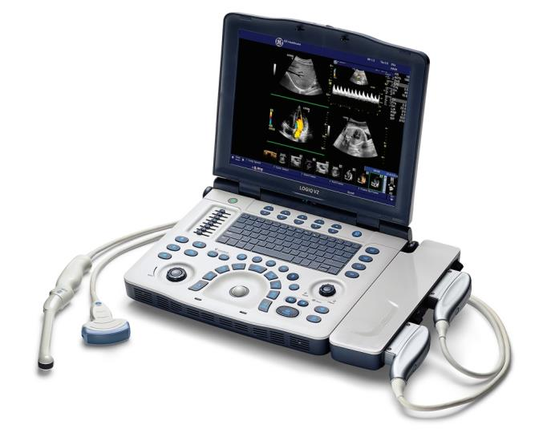
Ультразвуковые системы для ветеринарии
Vivid S70
LOGIQ E9 XDclear 2.0
Vivid E95/E90
КЛИНИЧЕСКОЕ НАПРАВЛЕНИЕ
LOGIQ S8 XDclear
ВЕТЕРИНАРИЯ
LOGIQ S7 XDclear
Vivid S60
LOGIQ P9
Vivid T8
LOGIQ F6/F8
LOGIQ e
LOGIQ V2

Slide 19
Базовые вопросы при выборе УЗ системы
Холите л вы совмещать аппарат для УЗИ органов брюшной полости и сердца?
Планируете ли вы делать исследование только в одном кабинете или транспортировать в клинике и за ее пределы?
Готова ли компания-производитель предоставить сервисное обслуживание, правильные настройки, поддержку инженера и консультации аппликатора?
Знают ли специалисты компании особенности работы ветеринарных специалистов?
Предоставляет ли компания возможность обучения для специалистов в области ветеринарной ЭхоКГ ?

Slide 20
Ультразвуковая система для кардиологии
В-режим
М-режим
Спектральный допплер (импульсный, постоянно-волновой)
Цветной допплер
Тканевый допплер
Пакет кардиологических расчетов
Датчики с фазированной решеткой
Опции: 3-D, 4-D, Speckle-tracking

Slide 21
Архивирование информации
В ЭхоКГ сохраняют видео
Длительность видео: 5 сек или 3 кардиоцикла
Необходимо продумать, как и где хранить данные
Архив ультразвукокой системы необходимо очищать

Slide 22
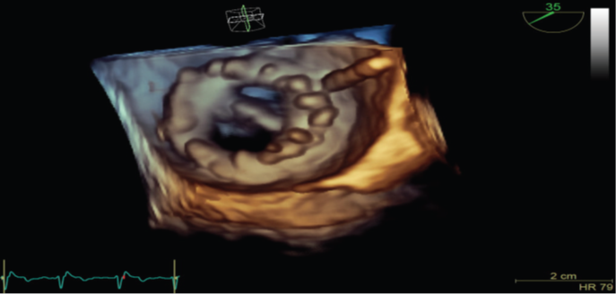
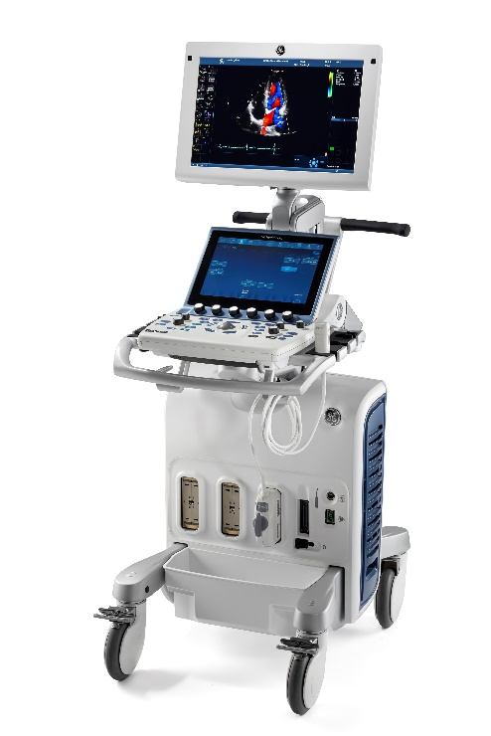
Техника проведения исследования
Notes:
JB55504XX(2)c(1)

Slide 23
Кабинет
1. Нельзя размещать прибор:
вблизи источников тепла
сильных электромагнитных полей (возле трансформатора)
рядом с приборами, генерирующими высокочастотные сигналы
2. Желательно не ставить напротив окна
3. Иметь возможность затемнения естественного освещения
4. Кондиционер

Slide 24
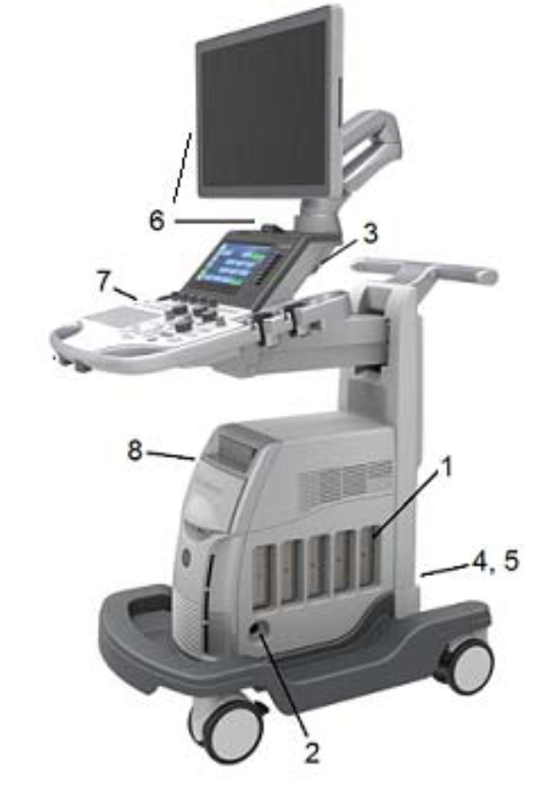
1. Порты датчиков, используемых для формирования изображения
2. Порт карандашного CW-датчика
3. Разъем ЭКГ
4. Силовой вход/выход (порт ввода-выводасигнала, линия питания
(переменный ток), линия заземления, шнур питания с
защитным заземлением)
5. Порт ввода-вывода сигналов (порты USB, сетевой разъем, аудиовход/аудиовыход, порт DVI)
6. Порт USB
7. Включение/выключение питания
8. Дисковод DVD, принтер, отсек для дисковода V-Nav, модуль FibroScan

Slide 25
Чистка воздушного фильтра

Slide 26
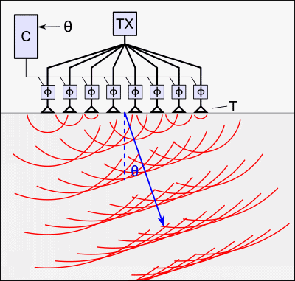
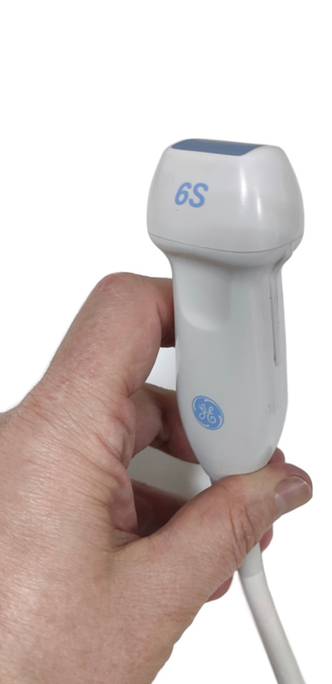
Датчик с фазированной решеткой

Slide 27
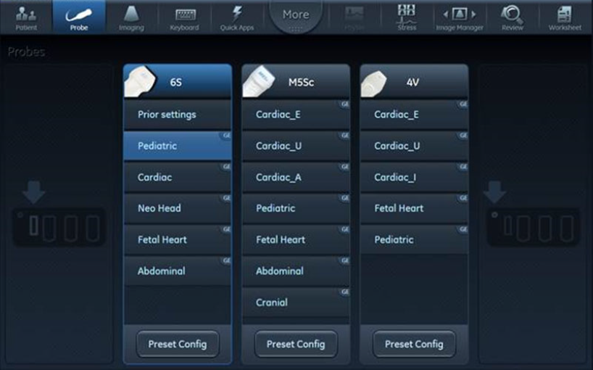
Датчики с фазированной решеткой
Кошки и собаки < 10 кг – частота около 7 МГЦ
Собаки > 10 кг 3-5 МГЦ

Slide 28
Размещение датчиков
Не допускайте подвешивания головки датчика в незакрепленном положении
Удар по головке может привести к неустранимой неисправности датчика
Чтобы смотать шнур, воспользуйтесь крючком для кабеля
Следите за тем, чтобы колеса тележки не наезжали на кабели
При отсоединении датчик должен быть обязательно выключен

Slide 29
Элементы управления пульта оператора

Slide 30
Элементы экрана

Slide 31
Техника проведения ЭхоКГ
Сбрить шерсть, обработать кожу спиртом и акустическим гелем
Расположить животное на столе в правой или левой боковой позиции (грудной клеткой над отверстием)
Грудную конечность (на стороне исследования) вывести вперед
Возможно исследование животного в позиции на спине, стоя или сидя

Slide 32
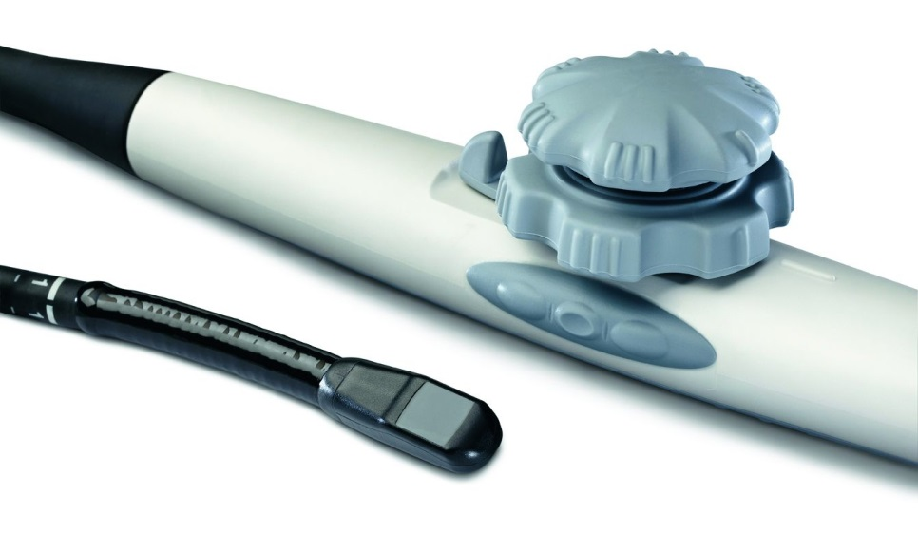
Эхокардиография
Транспищеводная
Трансторакальная

Slide 33




Режимы эхокардиографии
3 D/4D
М-режим
В-режим
Контраст
Допплер
Цветной
Тканевый
Спектральный

Slide 34
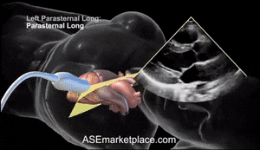
В-режим

Slide 35
В-режим
Методика состоит в рассечении сердца ультразвуковыми плоскостями
Точки расположения датчика – доступы
Направление и угол наклона плоскости - сечение

Slide 36
М-режим
От слова «motion» - движение
Позволяет составить представление о движении структур сердца, которые пересекает ультразвуковой луч
По вертикальной оси откладывается расстояние структуры от датчика. По горизонтальной оси – время
Преимущество – хорошее пространственное разрешение
Недостаток – одномерность

Slide 37
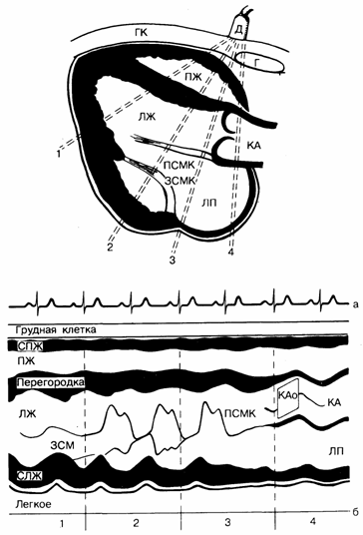
М-режим

Slide 38
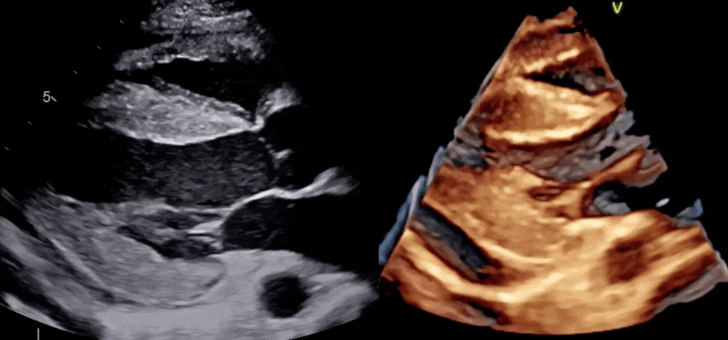
3-D режим

Slide 39
4D режим (real-time 3D)
Notes:
4D/многоплоскостном
Vivid S70N
Возможно выполнение следующих измерений:
• Конечно-диастолический объем
• Конечно-систолический объем
• Фракция выброса
• Индекс сферичности
• Минутный объем сердца
• Ударный объем сердца
• Частота сердечных сокращений

Slide 40
3-D режим
Неинвазивный метод, позволяющий получать полную информацию при:
Клапанной патологии
Врожденных пороках сердца
Оценке сократительной функции и массы миокарда желудочков
Оценке степени регургитации
Определении тромбов, опухолей сердца и другие внутри- и внесердечные образований

Slide 41
Стереовидение в режиме 4D

Slide 42
Допплер-эхокардиография
Используется для качественной и количественной характеристики потоков крови
Позволяет оценить направление и скорость потока крови
Несколько вариантов допплерографии: импульсно-волновая, постоянно-волновая, цветовое картирование потока, тканевая допплерография

Slide 43
Допплер
Цветной
Спектральный
Тканевый

Slide 44
Спектральный допплер
Импульсно-волновой (PW)
Постоянно-волновой (CW)

Slide 45
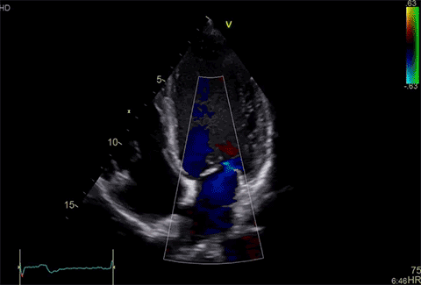
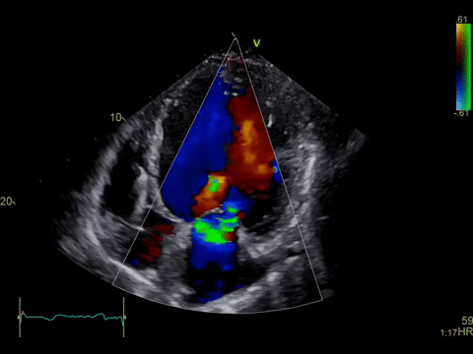
Цветовое картирование потока
Красный цвет - направление крови к датчику
Синий цвет – направление крови от датчика
Если скорости превышают предел Найквиста, возникает искажение спектра и появление различных цветов

Slide 46
Тканевый допплер
Основано на эффекте Допплера
В качестве движущегося объекта выступает не кровоток, а миокард
Сигнал от тканевых структур имеет высокую амплитуду и низкую частоту

Slide 47
Режимы тканевого допплера
Импульсно-волновая тканевая допплерография
Цветной двухмерный
Цветной М-режим

Slide 48
Дуплексный и триплексный режимы
Дуплексный – одновременное выведение на экране 2D режима и импульсного/постоянно-волногого допплера
Триплексный режим – одновременное выведение на экране 2D режима, цветного допплера и импульсного/постоянно-волногого допплера

Slide 49
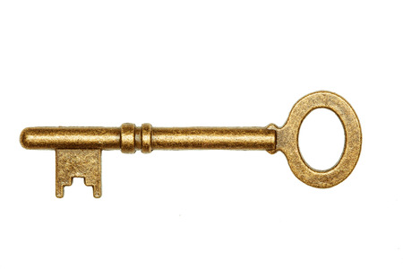
УЗ система – наши глаза
Ключи визуализации
Разрешающая способность
Программное обеспечение

Slide 50
Разрешающая способность
Служит важнейшей характеристикой прибора
От нее зависит спо­собность различать малые объекты и структуры близко расположенные друг к другу
Мера разрешающей способности - минимальное расстояние между двумя малыми отражающими объектами, при котором, наблюдая изображение на экране, можно их видеть раздельно

Slide 51
Разрешающая способность
Пространственное разрешение
Временное разрешение

Slide 52
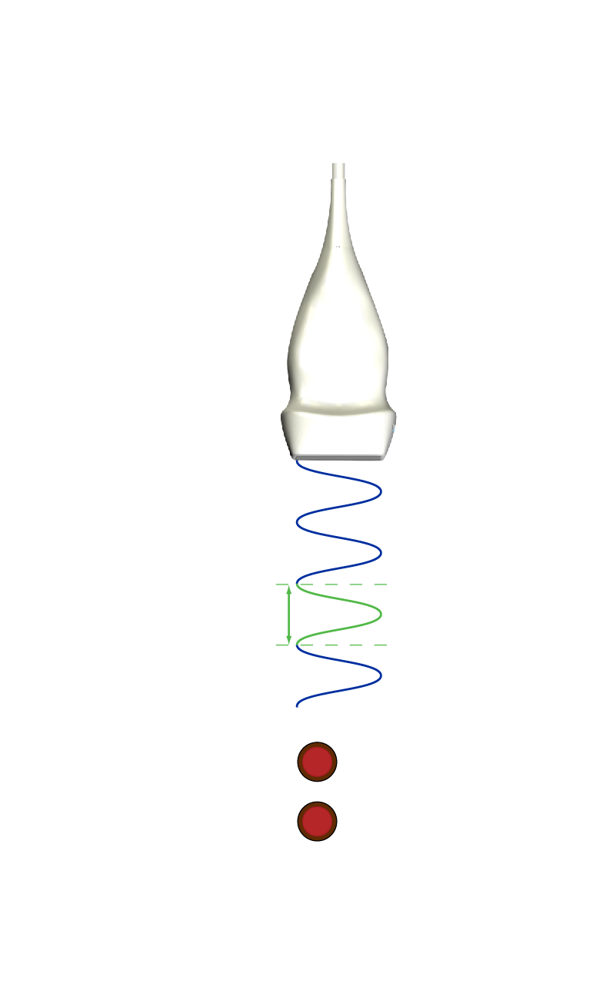
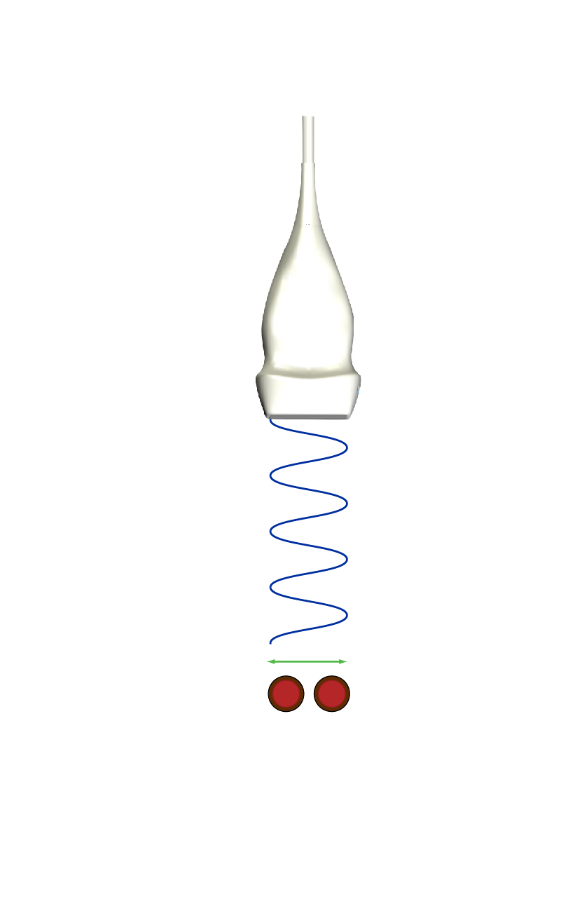
Пространственное разрешение
Продольная
(longitudinal resolution)
Поперечная
(lateral resolution)

Slide 53
Продольное (аксиальное) разрешение
Аксиальное разрешение - способность делать различимыми две точки, расположенные вдоль ультразвукового луча.
Такой тип разрешения зависит от диапазона частот ультразвукового импульса
Чем больше частота ультразвука, тем лучше аксиальное разрешение
Глубина проникновения высокочастотных сигналов небольшая, так как волны быстро затухают в тканях

Slide 54
Частота и разрешение
Частота ультразвука выбирается индивидуально для каждого пациента
Чем выше вес пациента тем ниже частота сканирования и наоборот

Slide 55
Поперечное (латеральное) разрешение
Латеральное разрешение — способность прибора делать различимыми две точки, расположенные перпендикулярно ультразвуковому лучу
Зависит от ширины луча: широкий луч делает объекты плохо различимыми, в отличие от узкого, который позволяет отображать каждый объект отдельно
Зависит от физических параметров датчиков:
Размеров пьезоэлементов
Участия их в формировании ультразвукового луча
Плотности их расположения

Slide 56
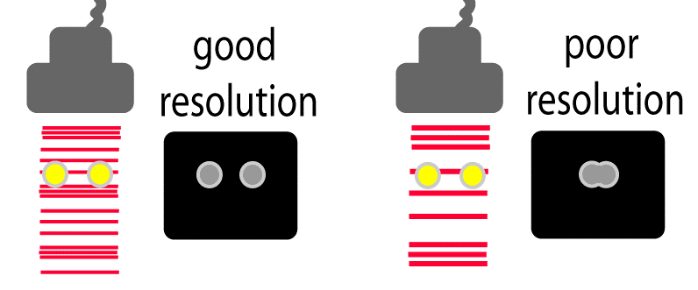
Поперечное (латеральное) разрешение

Slide 57
Временная разрешающая способность
Характеризует способность системы воспринимать и отображать с достаточной скоростью изменение акустических характеристик во времени
Временная разрешающая способность определяет возможность получать информацию о движущихся структурах в реальном времени
Прежде всего временная разрешающая способность зависит от частоты кадров сканирования в секунду. Так при эхокардиографии желательно поддерживать частоту кадров (frame rate) от 20-ти в секунду

Slide 58
Временная разрешающая способность
Временную разрешающую способность можно повысить:
Уменьшением глубины сканирования
Использованием зума (локального)
Уменьшением количества фокальных зон
Уменьшением размеров контрольного объема цветного допплера

Slide 59
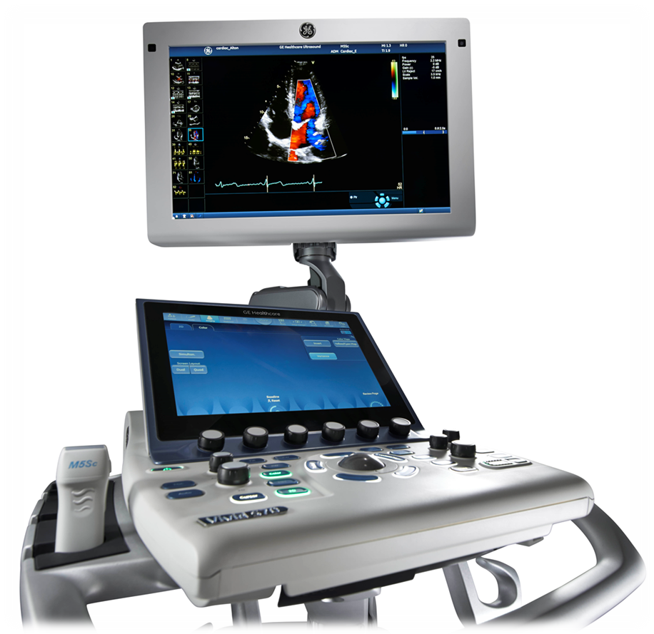
Оптимизация изображения
Контрастность/яркость
Gain (усиление)
Time Gain Compensation (усиление по глубине)
Dynamic range (динамический диапазон)
Frequency (частота ультразвука)
Frame rate (частота кадров)
Focus
Depth (глубина)
Zoom

Slide 60
Контрастность/Яркость
Источник света сбоку от монитора
Параллельное расположение аппарата и стола относительно оконного проема
В этом случае контрастность по всей поверхности монитора будет равномерной
Яркое искусственное освещение также снижает контрастность монитора
Использовать жалюзи

Slide 61


Яркость/Контрастность
Используйте правильные настройки яркости и контрастности
Яркость
Brightness
Contrast

Slide 62
В-режим

Slide 63
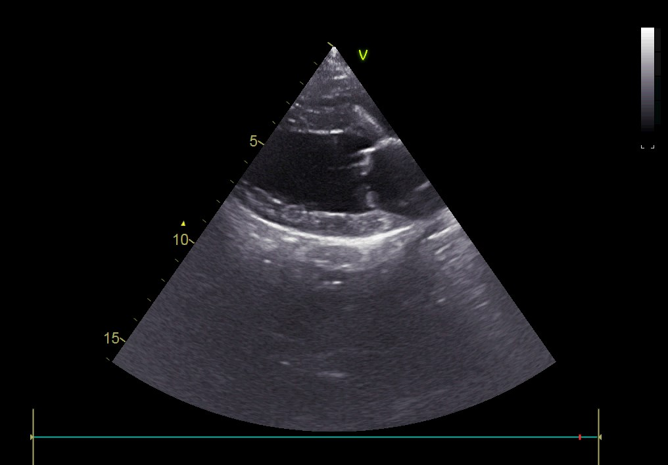
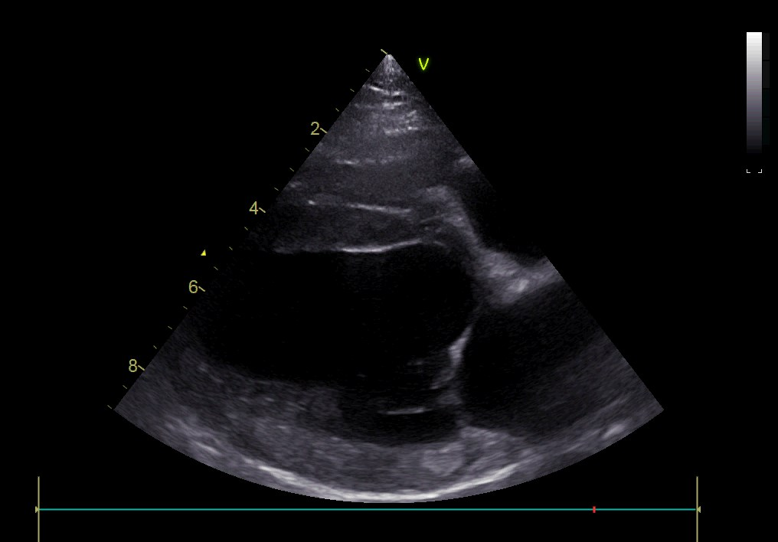
Глубина сектора сканирования
Notes:
Для увеличения или уменьшения используйте регулятор Depth
(Глубина).
С помощью регулировки глубины выбирается расстояние, на
котором отображаются анатомические структуры в В-режиме.
Увеличьте глубину для того, чтобы сделать видимыми более
глубокие структуры. Уменьшите глубину, если значительная
область в нижней части экрана не используется.

Slide 64


Ширина сектора сканирования
Notes:
Максимальную ширину сектора сканирования используют для
обзорного исследования сердца с одновременной визуализацией
большого количества структур. При необходимости более деталь-
ной визуализации сектор суживают до зоны интереса, что увеличи-
вает частоту смены кадра и улучшает визуализацию

Slide 65


Усиление (Gain)
Notes:
Усиление определяет яркость изображения, которая регули-
руется за счет изменения интенсивности отраженных ультразву-
ковых сигналов. Можно менять общее усиление, осветляя или за-
темняя весь сектор сканирования, или настраивать усиление на
выбранных глубинах сектора. Обычно ткани, находящиеся бли-
же к датчику, выглядят более ярко, а глубокие структуры, наобо-
рот, затемнены. Поэтому для получения более ровного по яркости
изображения усиливают амплитуду далеких сигналов и ослабля-
ют амплитуду близких. Перикард выглядит самой яркой линией,
и его изображение тоже можно оптимизировать уменьшением
усиления. Для такой ручной регулировки используют функцию
компенсации усиления по времени (глубине), которая осущест-
вляется передвижением ползунков на панели прибора. В ряде уль-
тразвуковых систем эта функция может осуществляется автома-
тически. Для коррекции усиления по краям сектора существует
функция компенсации усиления по краю изображения. При пра-
вильном выборе усиления плотные структуры сердца должны
быть сопоставимы по яркости, а камеры сердца иметь совсем не-
большую зернистость

Slide 66

Фокус

Slide 67
1. Маркер фокуса
2. Маркер ориентации датчика
3. Окно параметров

Slide 68
Зоны фокуса
Современные аппараты поддерживают применение нескольких фокальных зон
Однако добавление каждой из них приводит к существенному падению частоты кадров и временной разрешающей способности
Это важно при ультразвуковом исследовании сердца и сосудов

Slide 69


Тканевые гармоники
Notes:
Ультразвуковой датчик испускает волны с заданной фундамен-
тальной частотой. Проходя вглубь организма, эти волны затухают, их
амплитуда уменьшается, вызывая ответную вибрацию тканей с фор-
мированием гармоник, кратных фундаментальной частоте. При этом
амплитуда гармоник превышает амплитуду исходящих волн, ослаблен-
ных по мере продвижения вглубь. Таким образом, гармоническая ви-
зуализация тканей позволяет значительно улучшить визуализацию
органа и избежать некоторых артефактов. Однако улучшение каче-
ства визуализации ограничено узким диапазоном глубин. На малой
и большой глубине тканевая гармоника работает хуже

Slide 70


Динамический диапазон (компрессия)
Notes:
Этот параметр характеризует способность ультразвуковой системы отображать
сигналы в диапазоне интенсивности. Чем шире диапа-
зон, тем большее количество сигналов с небольшим отличием интен-
сивности способно отобразиться на дисплее. При этом изображение
становится более мягким. Уменьшая динамический диапазон, мож-
но сделать изображение более контрастным с минимальным коли-
чеством шумовых артефактов. С динамическим диапазоном связано
понятие контрастной разрешающей способности, которая определя-
ет способность прибора передавать малые различия в уровне сигна-
лов для выявления небольших изменений в характеристиках тканей.
В эхокардиографии используют небольшой динамический диапазон,
делая изображение более контрастным, чем принято в ультразвуко-
вом исследовании органов брюшной полости

Slide 71
Увеличение (Zoom)
Экранное увеличение— увеличение выбранной области изображения на экране
Увеличение с высоким разрешением (HR) — обработка выбранной части изображения, благодаря чему исследуемая область отображается с улучшенным качеством и большей частотой кадров

Slide 72
Автоматическая оптимизация
Функция автоматической оптимизации (Auto) позволяет оптимизировать изображение в B-режиме на основании текущих данных (Автоматическая оптимизация по ткани, ATO)
Предустановленные уровни (Low (Низкий), Medium(Средний) и High (Высокий)) позволяют выбрать настройки для усиления контрастности полученного изображения
Низкий уровень обеспечивает наименьшее усиление контрастности
Высокий — наибольшее

Slide 73
М-режим

Slide 74


Скорость развертки

Slide 75
Анатомический М-режим

Slide 76
Допплеровское исследование

Slide 77
Цветовой режим
Маркер ориентации датчика
2. Цветовая шкала
3. Маркер фокуса
4. Маркер цветного сектора
5. Окно параметров

Slide 78


Размер сектора сканирования

Slide 79


Усиление (Gain) цвета

Slide 80

Шкала скоростей
Для увеличения/уменьшения масштаба шкалы скоростей
используют регулятор «Scale»
Служит для увеличения/уменьшения масштаба шкалы
скоростей на цветовой шкале
Визуализация потоков, имеющих высокую скорость, требует повышенных значений шкалы для предотвращения эффекта алайзинга

Slide 81
Спектральный допплер
Контрольный объем (только PW)
2. Маркер коррекции угла
3. Шкала скорости
4. Фильтр низких скоростей
5. Скорость Найквиста
6. Допплеровская базовая линия
7. Шкала частоты
8. Окно параметров

Slide 82
Допплеровский угол
Указывает угол в градусах между курсором допплеровского режима и индикатором коррекции угла. Отображается при наличии курсора допплеровского режима.
Допплеровский угол отображается в красном цвете при превышении значения в 60°
Для регулировки угла по отношению к поверхности датчика передвигают регулятор «Angle Correct»

Slide 83

Строб контрольного объема
Обозначает строб контрольного объема. Каждый датчик по умолчанию настроен на определенный диапазон стробов

Slide 84


Положение базовой линии
Notes:
Для регулировки базовой линии перемещайте регулятор
Baseline (Базовая линия) вверх/вниз.
Изменяет линию развертки изображения ЦДК или
допплеровского спектра в соответствии с повышенной
скоростью кровотока. Минимизирует искажения из-за
недостаточной частоты выборки за счет установки большего
диапазона кровотока в прямом направлении, чем в обратном
направлении, и наоборот.
Базовая линия позволяет отрегулировать точку отсчета.
Базовая линия по умолчанию размещается в средней точке
цветового изображения и в средней
Изменяет линию развертки в соответствии с кровотоком более
высокой скорости для устранения эффекта искажения.

Slide 85


Скорость экранной развертки

Slide 86
Тканевый допплер
Цветовая шкала TVI
2. Окно параметров

Slide 87
Резюме
Ультразвуковое исследование сердца – это звуковидение
Начало ЭхоКГ - 1953 год
Эргономика очень важна
ЭхоКГ делится на транторакальную и транспищеводную
Основные режимы ЭхоКГ: В, М, 3D, 4D, допплеровские, контрастные, speckle-tracking
Одна из важнейших характеристик прибора – разрешение
Качество изображения можно улучшить, грамотно применяя настройки

Slide 88
Книга
По вопросам приобретения
info@mitin.pro
Телефон 8 916 021 91 96
Елизавета

